Slide 1
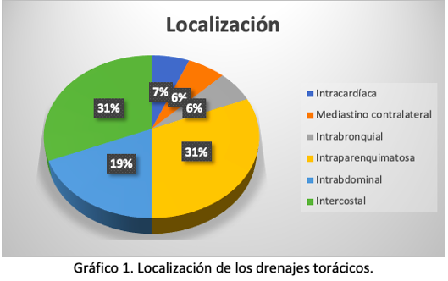
Complicaciones inusales tras la colocación de drenajes pleurales
O.A Fernández González, A. Gañán Boscá, C. Bautista García, L.G Zúñiga Sánchez, C. Pagés Navarrete, R. Arrabal Sánchez.
Servicio de Cirugía Torácica. Hospital Regional Universitario de Málaga.
Suelen ser inmediatas.
Varían entre 0% y 7,9%.
Corresponden a
  Laceraciones - Pulmonares. >Frec.
  - Arteria intercostal.
  Perforaciones diafragmáticas.
Neumotórax 43%
Derrame pleural 31%
Empiema 13%
Hemotórax 13%
Resultados:
16 pacientes:
Mujeres 31%
Hombres 69%
Objetivo: Revisar las complicaciones debidas al mal posicionamiento de los tubos endotorácicos en el manejo de patologías de origen pleural.
Metodología: Estudio descriptivo. Revisión de las historias clínicas en nuestro centro entre 2014 y 2022.
-Variables demográficas y características relativas al drenaje, especialidad médica, complicación, necesidad de cirugía, abordaje y evolución.

Slide 2
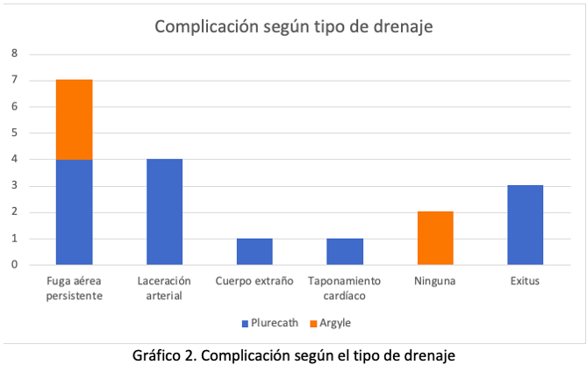
Media de días:
  Drenaje posoperatorio de 5 días.
  Estancia hospitalaria de 16,6 días.
Taponamiento cardíaco
1 caso
Insuficiencia cardíaca
2 casos
Éxitus
CONCLUSIONES:
Se requiere el entendimiento de la anatomía y de la técnica adecuada.
Aumento de morbilidad, mortalidad y tiempo de estancia hospitalaria de estos pacientes.
Drenajes de bajo calibre contribuye a la aparición de complicaciones.
Mejorar la formación a las especialidades implicadas.
Las especialidades implicadas:
UCI 36%.
Neumología 25%.
Urgencias
Cirugía tórax 12% .
Cirugía Gral 12%.
Cirugía urgente
10 pacientes
Toracoscopia
80%

